Slide 1
支払調書について
2024.12.5

Slide 2
大きな変更点
◾️これまで
エアークローゼットより郵送
↓
◾️今年より
Console上にて各自ご自身でダウンロードをお願いいたします
※毎年ダウンロード可能になり次第、stylistチャンネルにてアナウンスをさせていただきます（毎年1月ごろ予定）

Slide 3
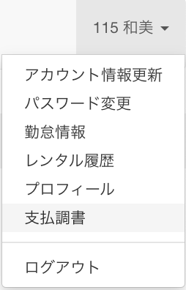
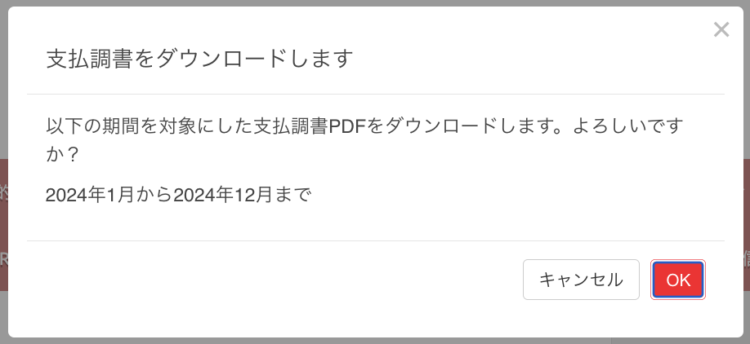
ダウンロード方法
Console右上部「ID お名前」タブをクリック
↓
「支払調書」をクリック（画像①）
↓
出てくるポップの「OK」をクリック（画像②）
↓
支払調書のダウンロード開始
画像①
100 花子
画像②

Slide 4
よくある質問
Q：支払調書の記載されている時期がずれていませんか？
A：ずれているように見えてしまうかもしれませんが、ずれておりません！（税理士確認済）
エアークローゼットでは「昨年1月〜12月お支払分」を支払調書の金額として計上しております。
例）24年1月お支払分＝23年12月稼働分
※「昨年1月〜12月お支払分」＝「一昨年12月〜昨年11月稼働分」となります。「お仕事をいただいた期間」ではなく「お支払いした期間」で計上をしております。

Slide 5
よくある質問
Q：過去の請求書を再発行いただけませんか？
A：大変申し訳ございませんが、管理の問題上過去の請求書を再発行することができかねます。
必ず毎月ご自身で保管いただくようお願いいたします。

Slide 6
よくある質問
Q：支払調書を郵送いただくことは可能でしょうか？
A：今後は一律ダウンロード形式に統一させていただくため、郵送での対応ができかねます。何卒ご了承ください。

